Slide 1
第4章
触发器

Slide 2
第4章 触发器
概述
4.1 基本触发器
4.2 同步触发器
4.3 边沿触发器
4.4 触发器的电气特性

Slide 3
概 述
数字电路：组合逻辑电路和时序逻辑电路两大类。
组合逻辑电路的基本单元是门电路。
时序逻辑电路的基本单元是触发器。
一、对触发器的基本要求
1、具有两个能自行保持的稳态——0状态和1状态（0状态和1状态表征触发器的存储内容）
2、能够接收、保存和输出信号，即外加触发信号时，电路的输出状态可以翻转；在触发信号消失后，能将获得的新态保存下来。
二、触发器的现态和次态
现态Q^{n}——触发器接收输入信号之前的状态
次态Q^{n+1}——触发器接收输入信号之后的状态
（现态Q^{n}和次态Q^{n+1}的逻辑关系是研究触发器工作原理的基本问题）

Slide 4
三、触发器的分类
从电路结构不同分
1、基本触发器
2、同步触发器
3、边沿触发器
从逻辑功能不同分
1、RS触发器
2、JK触发器
3、D触发器
4、T触发器
5、T’触发器
基本触发器
输入信号直接加到输入端，是触发器的基本电路结构，是构成其他类型触发器的基础。
同步触发器
触发器
输入信号经过控制门输入，控制门受时钟信号CP控制。
边沿触发器
只在时钟信号CP的上升沿或下降沿时刻，输入信号才能被接收。

Slide 5
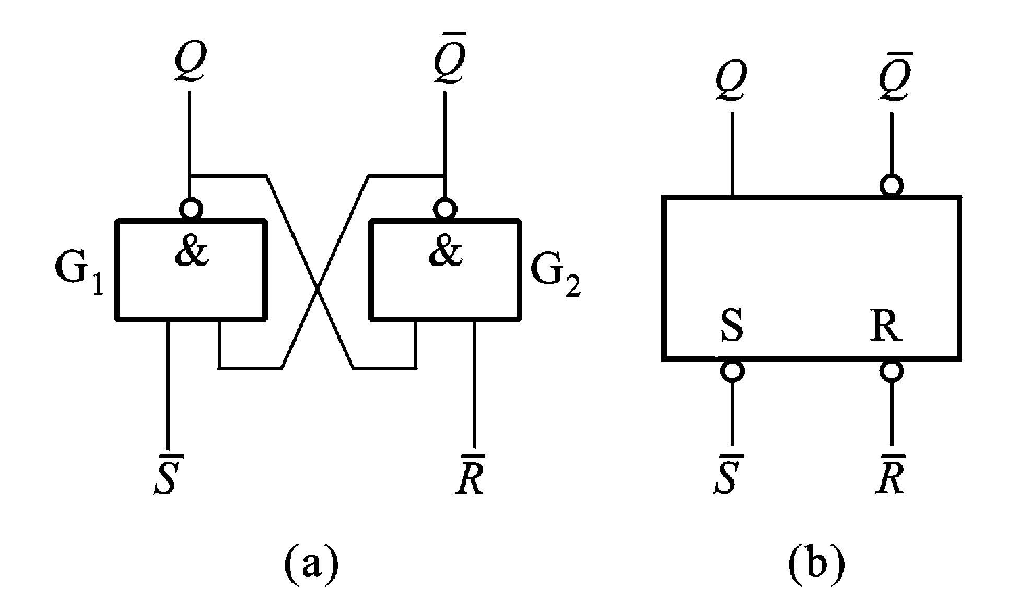
4.1 基本触发器
两个互补的输出端
1状态：Q＝1、 Q ＝0
0状态：Q＝0、 Q ＝1
4.1.1 用与非门组成的基本触发器
一、电路组成和逻辑符号
电路组成
逻辑符号
有两个输出端，一个无小圆圈，为Q端，一个有小圆圈，为Q端。
用两个与非门交叉连接构成
信号输入端低电平有效

Slide 6
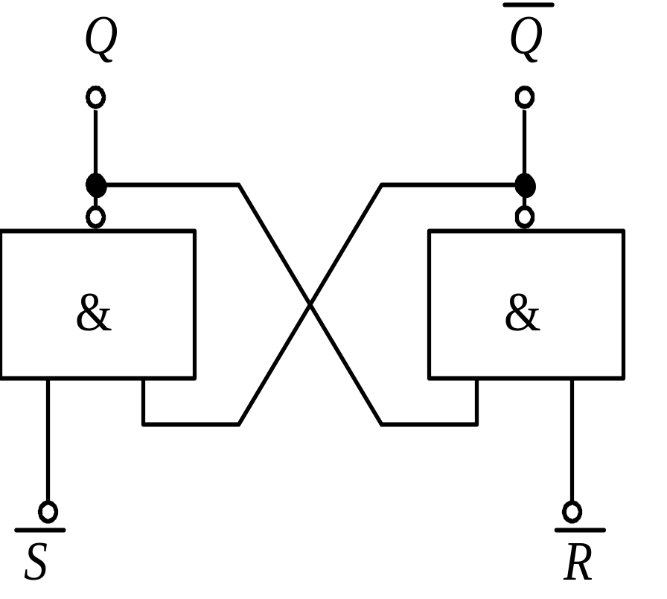
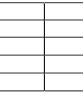
二、工作原理
0
1
S R
Q
1 0
0
1
0
①R=0、S=1时：由于R=0，不论原来Q为0还是1，都有Q=1；再由S=1、Q=1可得Q＝0。即不论触发器原来处于什么状态都将变成0状态，这种情况称将触发器置0或复位。R端称为触发器的置0端或复位端。

Slide 7
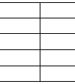
1
0
S R
Q
1 0
0
0 1
1
0
1
②R=1、S=0时：由于S=0，不论原来Q为0还是1，都有Q=1；再由R=1、Q=1可得Q＝0。即不论触发器原来处于什么状态都将变成1状态，这种情况称将触发器置1或置位。S端称为触发器的置1端或置位端。

Slide 8
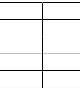
1
0
Q
0
1
S R
1 0
0
0 1
1
1 1
不变
1
1
1
1
③R=1、S=1时：根据与非门的逻辑功能不难推知，触发器保持原有状态不变，即原来的状态被触发器存储起来，这体现了触发器具有记忆能力。

Slide 9
？
1
1
S R
Q
1 0
0
0 1
1
1 1
不变
0
0
0 0
不定
④R=0、S=0时：Q=Q=1，不符合触发器的逻辑关系。并且由于与非门延迟时间不可能完全相等，在两输入端的0同时撤除后，将不能确定触发器是处于1状态还是0状态。所以触发器不允许出现这种情况，这就是基本RS触发器的约束条件。

Slide 10
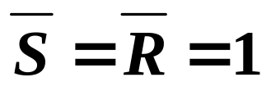
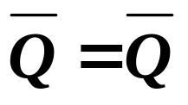
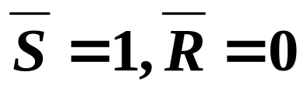
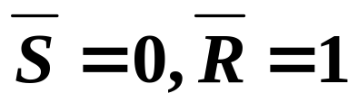
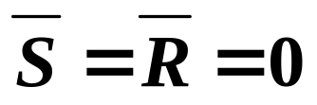
总结：
Q = Q
1、
“保持”
Q = 0
2、
0 态
Q = 1
“置 0”或“复位” (Reset)
Q = 1
3、
1 态
Q = 0
“置 1”或“置位” (Set)
4、
Q和Q 均为U_{H}
R 先撤消：
1 态
S 先撤消：
0 态
信号同时撤消：
状态不定 (随机)

Slide 11
基本触发器的特性表
S R Q^{n}
Q^{n＋1}
说明
0 0 0
1
触发器状态不定
0 0 1
1
0 1 0
0
触发器置1
0 1 1
0
1 0 0
1
触发器置0
1 0 1
1
1 1 0
0
触发器保持原状态不变
1 1 1
1

Slide 12
电路中，输入信号是R、S。当R＝0时R＝1、当R＝1时R＝0；当S＝0时S＝1、当S＝1时S＝0。因此基本RS触发器的特性表又可以表示如下：
基本RS触发器的特性表
R S Q^{n}
Q^{n+1}
基本RS触发器的简化特性表
0 0 0
0 0 1
0 1 0
0 1 1
1 0 0
1 0 1
1 1 0
1 1 1
0
1
1
1
0
0
不用
不用
R S | Q^{n+1} | 注
0 0 0 1 1 0 1 1 | Q^{n} 1 0 不用 | 保持 置1 置0 不允许

Slide 13
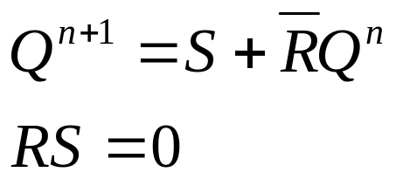
次态Q^{n+1}的卡诺图
- -
S
SR
Q
n
00
01
11
10
0
×
1
0
0
1
×
1
1
0
特性方程
RQ^{n}
触发器的特性方程就是触发器次态Q^{n+1}与输入及现态Q^{n}之间的逻辑关系式
约束条件

Slide 14
状态图
描述触发器的状态转换关系及转换条件的图形称为状态图
01/
0
1
×1/
1 ×/
10/
①当触发器处在0状态，即Q^{n}=0时，若输入信号 ＝01或11，触发器仍为0状态；
SR
若S R ＝01，触发器就会翻转成为1状态。
②当触发器处在1状态，即Q^{n}=1时，若输入信号 ＝01或11，触发器仍为1状态；
SR
若S R ＝10，触发器就会翻转成为0状态。

Slide 15
波形图
反映触发器输入信号取值和状态之间对应关系的图形称为波形图
R
S
Q
Q
不允许
置1
保持
置1
置0
置1
不定
置1

Slide 16
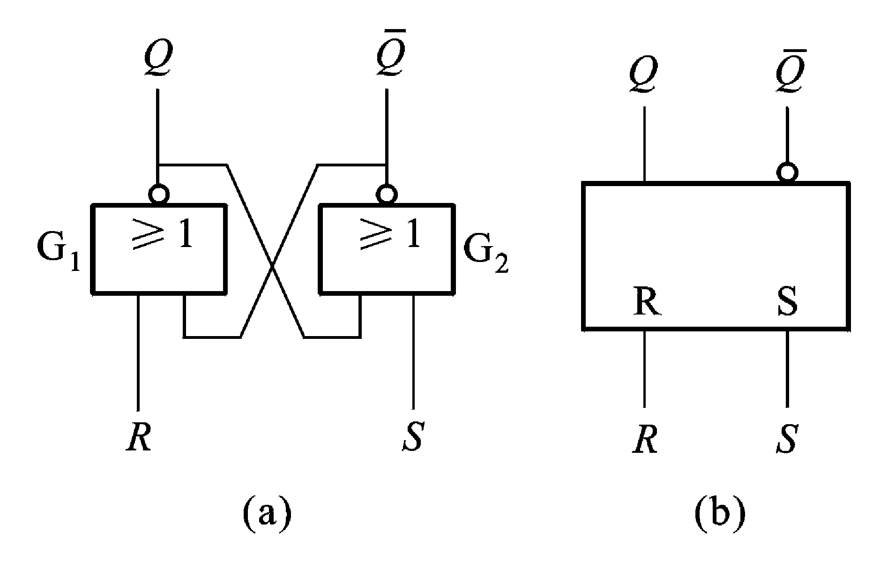
两个互补的输出端
1状态：Q＝1、 Q ＝0
0状态：Q＝0、 Q ＝1
4.1.2 用或非门组成的基本触发器
电路组成
用两个或非门交叉连接构成
输入信号R、S为
高电平有效

Slide 17
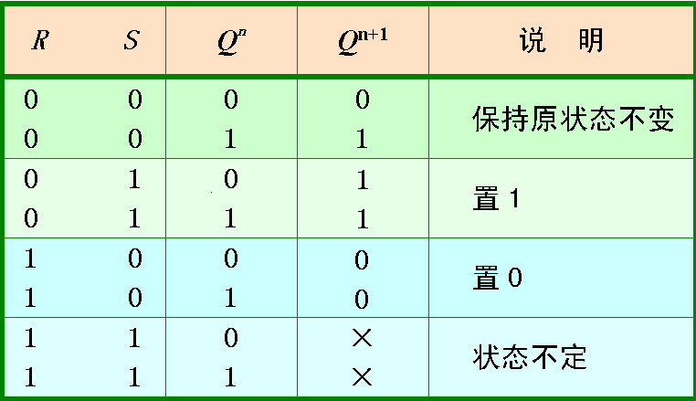


或非门组成的基本触发器的状态转换表
S高电平有效置1
R高电平有效置0

Slide 18
基本触发器的特点：
主要优点
（1）结构简单，仅由两个与非门或者或非门交叉连接构成。
（2）具有置0、置1和保持功能，其特性方程为
存在问题
（1）电平直接控制，即由输入信号直接控制触发器的输出，电路抗干扰能力下降
（2）R、S之间存在约束，即两个输入不能同时为高电平。
约束条件

Slide 19
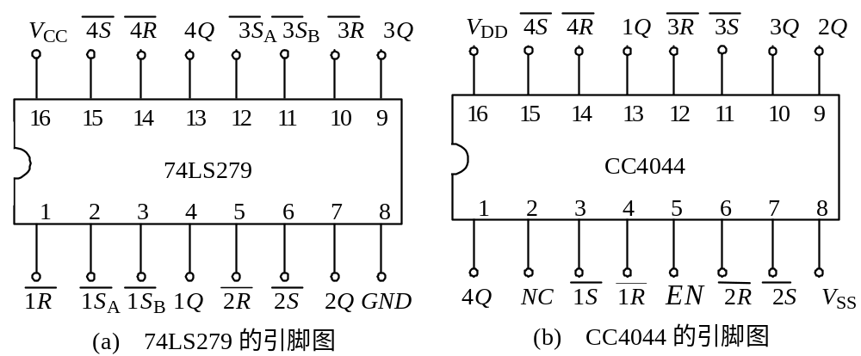
4.1.3 集成基本触发器
3S
EN＝1时工作 EN＝0时禁止
1S

Slide 20
4.2 同步触发器
在数字系统中，如果要求某些触发器在同一时刻动作，就必须给这些触发器引入时间控制信号。
时间控制信号也称同步信号，或时钟信号，或时钟脉冲，简称时钟，用CP (Clock Pulse) 表示。
CP－控制时序电路工作节奏的固定频率的脉冲信号，一般是矩形波。
具有时钟脉冲CP控制的触发器称为同步触发器，或时钟触发器，触发器状态的改变与时钟脉冲同步。
同步 RS 触发器
同步触发器：
同步 D 触发器

Slide 21
4.2.1 同步RS触发器
一、电路组成及工作原理
Q
Q
1. 电路及逻辑符号
时钟信号
S
CP
R
Q
Q
控制门
只有CP=1时，
G₃、G₄导通
&
&
G₂
S
CP
G₁
R
S
R
曾用符号
&
&
G₄
Q
G₃
Q
S
CP
R
时钟信号
1S
1R
C1
与非门G₁、G₂构成基本触发器，与非门G₃、G₄是控制门，输入信号R、S通过控制门进行传送，CP称为时钟脉冲，是输入控制信号。
S
CP
R
国标符号

Slide 22
2. 工作原理
从右上图所示电路可以看出，CP=0时控制门G₃、G₄被封锁，基本触发器保持原来状态不变。只有当CP＝1时控制门被打开后，输入信号才会被接收，而且工作情况与右下图所示的由与非门构成的基本RS触发器电路没有什么区别。因此，可列出特性表如下。
CP R S Q^{n}
Q^{n+1}
注
Q
Q
0 × × ×
Q^{n}
保持
&
G₁
&
G₂
1 0 0 0
0
保持
S
R
1 0 0 1
1
&
&
G₄
G₃
1 0 1 0
1
置1
1 0 1 1
1
S
CP
R
1 1 0 0
0
Q
Q
置0
1 1 0 1
0
&
G₁
&
G₂
1 1 1 0
不用
不允许
1 1 1 1
不用
S
R

Slide 23
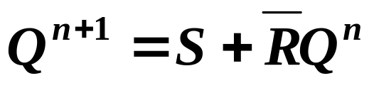

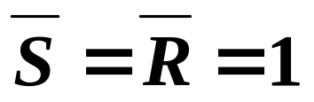
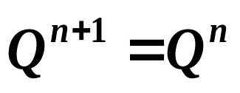
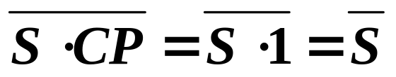
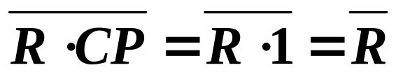
特征方程
由特性表可列出特征方程如下。
Q
Q
CP = 1期间有效
G₁
&
&
G₂
约束条件
S
R
&
&
G₄
G₃
从右图所示的电路也可以推导出特征方程。
S
CP
R
当 CP = 0
保持
当 CP = 1
对照由与非门构成的基本 RS 触发器的逻辑功能也可以得到上式的特征方程。

Slide 24
二、主要特点
1. 时钟电平控制
CP =1期间触发器接收输入信号；CP =0期间触发器保持状态不变。与基本RS触发器相比，对触发器状态的转变增加了时间控制。多个这样的触发器可以在同一个时钟脉冲控制下同步工作，这给用户的使用带来了方便而且由于这种触发器只在CP =1时工作，CP =0时被禁止所以其抗干扰能力也要比基本RS触发器强得多。
2. RS 之间有约束
同步RS触发器在使用过程中，如果违反了RS＝0的约束条件，则可能出现下列四种情况：
⑴ CP =1期间，若R=S=1，则将出现Q端和Q端均为高电平的不正常情况。
⑵ CP =1期间，若R、S分时撤销，则触发器的状态决定于后撤销者。

Slide 25
⑶ CP =1期间，若R、S同时从1跳变到0 则会出现竞态现象，而竞争结果是不能预先确定的。
⑷ 若R=S=1时CP突然撤销，即从1跳变到0，也会出现竞态现象，而竞争结果是不能预先确定的。
CP
R
S
Q
Q
不允许
不允许
不允许

Slide 26
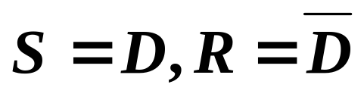
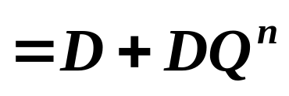

4.2.2 同步D触发器
一、电路组成及工作原理
Q
Q
在同步RS触发器的基础上，增加了反相器G₅，通过它把加在S端的D信号反相后送到了R端。如右图。
G₁
&
&
G₂
S
R
G₃
&
&
G₄
S
R
1
CP
D
（CP = 1期间有效）

Slide 27
二、主要特点
1、时钟电平控制，无约束问题
在CP=1期间，若D=1，则Q^{n+1}=1；若D=0，则Q^{n+1}=0，即根据输入信号D取值不同，触发器既可以置1，也可以置0。
由于电路是在同步RS触发器基础上经过改进得到的，所以约束问题不存在。
2、 CP=1时跟随，下降沿到来时才锁存
CP=1期间，输出端随输入端的变化而变化；只有当CP脉冲下降沿到来时才锁存，锁存的内容是CP下降沿瞬间D的值。

Slide 28
三、集成同步 D 触发器
1. TTL：74LS375
74LS375
+V_{CC}
Q
Q
16
D₁
CP_{1、2}
D₂
D₃
CP_{3、4}
D₄
1
4
7
9
12
15
1D₀
1LE
1D₁
2D₀
2LE
2D₁
1Q₀
1Q₀
1Q₁
1Q₁
2Q₀
2Q₀
2Q₁
2Q₁
2
3
6
5
10
11
14
13
Q₁
Q₁
Q₂
Q₂
Q₃
Q₃
Q₄
Q₄
>1
>1
–
–
–
–
G₁
G₂
R
S
G₃
&
&
G₄
R
S
1
CP
G₅
D
8

Slide 29


2. CMOS：CC4042
C
G₅
G₁
G₃
POL＝1时，CP＝1有效，锁存的内容是CP下降沿时刻D的值；
POL＝0时，CP＝0有效，锁存的内容是CP上升沿时刻D的值。
TG

1
1
Q

D
G₄
D
D
保持
1
G₆
保持
TG

1
CP = 1

Q
CP = 0
CP = 1
CP = 0
G₂
C
CP
CP
CP
CP
CP
=1
1
1
POL
0
1
CP
CP
POL是CP极性控制信号。 当POL=0时，C=CP、C=CP；当POL=1时，C=CP、C=CP。

Slide 30
16
+V_{CC}
特性表
4
7
13
14
5
6
3
2
9
10
12
11
15
1
–
–
–
–
Q₀
Q₀
Q₁
Q₁
Q₂
Q₂
Q₃
Q₃
Q₀
Q₀
Q₁
Q₁
Q₂
Q₂
Q₃
Q₃
D CP POL Q^{n} | Q^{n+1} | 注
× 0 1 0 × 0 1 1 0 1 1 × 1 1 1 × 0 0 0 × 1 0 0 × × 1 0 0 × 1 0 1 | 0 1 0 1 0 1 0 1 | 保持 接收 接收 保持
D₀
D₁
D₂
D₃
CP
POL
D₀
D₁
D₂
D₃
CP
POL
CC
4042
8
V_{SS}
真值表
D CP POL | Q | 注
D 0 0 D ↑ 0 D 1 1 D ↓ 1 | D 锁存 D 锁存 | 接 收 CP 上升沿锁存 接 收 CP 下降沿锁存

Slide 31
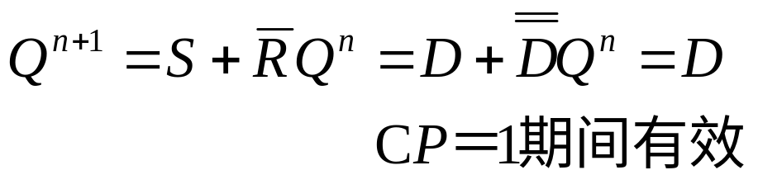
同步D触发器的特性方程：
D=1/
状态图
0
1
1/
0/
0/
CP
CP=1，Q跟随D变化；CP下降沿锁存。
波形图
D
Q
Q

Slide 32
集成同步D触发器引脚图
CP_{3、4}
V
4
D
4
Q
4
Q
2
G
3
Q
3
Q
3
D
V
DD
4
Q
4
D
3
D
3
Q
3
Q
2
Q
2
Q
CC
16
15
14
13
12
11
10
9
16
15
14
13
12
11
10
9
74LS375
CC4042
1
2
3
4
5
6
7
8
1
2
3
4
5
6
7
8
1
D
1
Q
1
Q
1
G
2
Q
2
Q
2
D GND
4
Q
1
Q
1
Q
1
D
CP
POL
2
D
V
SS
(a) 74LS375
的引脚图
(b) CC4042
的引脚图
POL＝1时，CP＝1有效，锁存
的内容是CP下降沿时刻D的值；
POL＝0时，CP＝0有效，锁存
的内容是CP上升沿时刻D的值。
CP_{1、2}

Slide 33
4.3 边沿触发器
边沿触发器是利用时钟脉冲的有效边沿（上升沿或下降沿）将输入的变化反映在输出端，而在CP=0及CP=1不接收信号，输出不会误动作。
边沿触发器——CP脉冲上升沿或下降沿进行触发。
正边沿触发器——CP脉冲上升沿触发。
负边沿触发器——CP脉冲下降沿触发。
边沿触发方式，可提高触发器工作的可靠性，增强抗干扰能力。

Slide 34
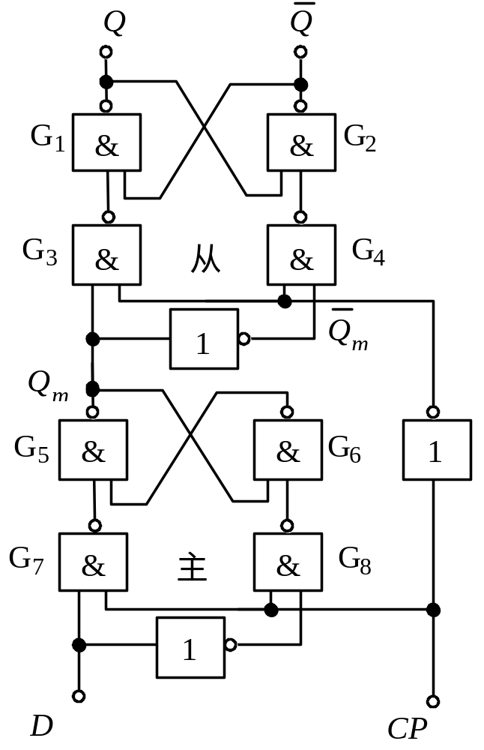
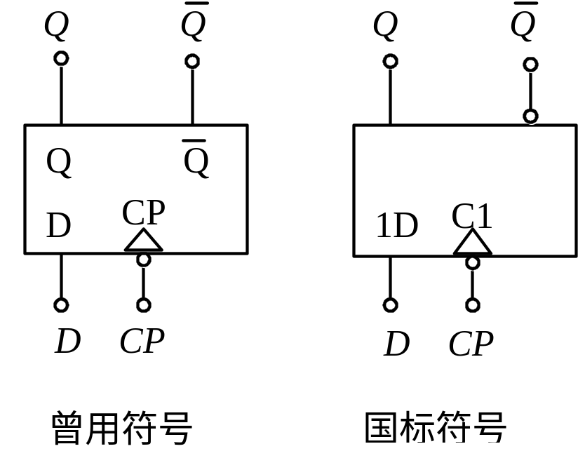
4.3.1 边沿D触发器
一、电路组成及工作原理
两个同步D触发器级联而成
具有主从结构

Slide 35
二、工作原理
（1）CP＝0时，门G₇、G₈被封锁，门G₃、G₄打开，从触发器的状态取决于主触发器Q=Q_{m}、Q=Q_{m}，输入信号D不起作用。
（2）CP＝1时，门G₇、G₈打开，门G₃、G₄被封锁，从触发器状态不变，主触发器的状态跟随输入信号D的变化而变化，即在CP＝1期间始终都有Q_{m}=D。

Slide 36
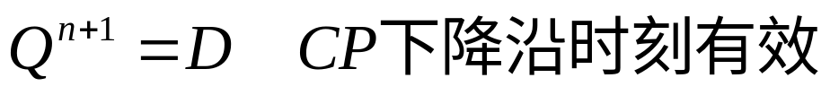
（3）CP下降沿到来时，封锁门G7、G8，打开门G3、G4，主触发器锁存CP下降时刻D的值，即Q_{m}=D，随后将该值送入从触发器，使Q=D、Q=D。
（4）CP下降沿过后，主触发器锁存的CP下降沿时刻D的值被保存下来，而从触发器的状态也将保持不变。
综上所述，边沿D触发器的特性方程为：

Slide 37


三、异步输入端的作用
1、同步输入端与异步输入端
带有异步输入端的边沿D触发器的逻辑电路图和逻辑符号如图所示。
D叫做同步输入端。 、 叫做异步输入端，当 ＝0时，触发器被复位到0状态；当 ＝0时，触发器被置位到1状态。
Q
Q
G₁
&
&
G₂
S_{D}
R_{D}
G₃
&
&
G
G₄
1
G₁₀
G₅
&
&
G₆
1
G₉
Q
Q
Q
Q
G₇
&
&
G
G₈
S_{D}
R_{D}
D
1
D CP
S_{D}
D
CP
R_{D}
CP
G₁₁
曾用符号
国标符号

Slide 38
Q
Q
2、异步输入端的工作原理
⑴、R_{D}端的工作原理
当R_{D}＝0时，为了可靠地将触发器复位到0状态，R_{D}既接到门G₂、G₆的输入端，也接到门G₇的输入端。这不仅将主触发器和从触发器同时直接复位到0状态，而且还封住了门G₇，使D即便是CP=1也不能起作用。也就是说无论CP处在什么状态(0或1)，加在R_{D}端的低电平或负脉冲均能将触发器可靠地复位到Q=0、Q=1 ，即0状态。
G₁
&
&
G₂
S_{D}
R_{D}
G₃
&
&
G
G₄
1
G₁₀
G₅
&
&
G₆
1
G₉
G₇
&
&
G
G₈
D
1
CP
G₁₁

Slide 39
Q
Q
2、异步输入端的工作原理
⑵、S_{D}端的工作原理
S_{D}分别接到门G₁、G₅ 、 G₈的输入端。因此无论CP为何值，加在S_{D}端的低电平或负脉冲，都能将触发器可靠地置位到Q=1、Q=0 ，即1状态。即使CP=1，由于门G₈被封锁，D信号也进不了主触发器，也
就是说，只要加在S_{D}端的低电平或负脉冲一到，无论CP是什么状态、D为何值，触发器一定是Q=1、Q=0 。
G₁
&
&
G₂
S_{D}
R_{D}
G₃
&
&
G
G₄
1
G₁₀
G₅
&
&
G₆
1
G₉
G₇
&
&
G
G₈
D
1
CP
G₁₁

Slide 40
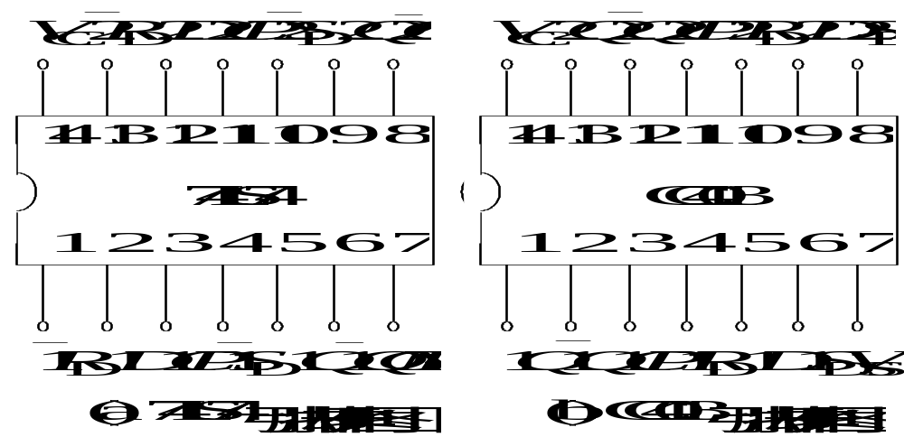
二、集成边沿D触发器
CP上升沿触发
注意：CC4013的异步输入端R_{D}和S_{D}为高电平有效。

Slide 41
三、边沿D触发器的主要特点
1、CP边沿（上升沿或下降沿）触发
在CP脉冲上升沿（或下降沿）时刻，触发器按照特性方程Q^{n+1}=D的规定转换状态，实际上是加在D端的信号被锁存起来，送到输出端。
2、抗干扰能力强
因为只在触发沿甚短的时间内触发，其他时间输入信号对触发器不起作用，保证信号的可靠接收。
3、只具有置1、置0功能
在某些情况下，使用起来不够方便。

Slide 42
波形图
边沿触发器及CP和D的波形如下图所示，试对应画出Q和Q的波形图。
Q
Q
解：由图所示的边沿触发器逻辑符号可知这是一个下降沿触发的边沿D触发器，于是画出的Q和Q的波形如下。
D
CP
CP
D
Q
Q

Slide 43
波形图
边沿触发器及CP和D的波形如下图所示，试对应画出Q和Q的波形图。
Q
Q
解：由图所示的边沿触发器逻辑符号可知这是一个上升沿触发的边沿D触发器，于是画出的Q和Q的波形如下。
D
CP
CP
D
Q
Q

Slide 44
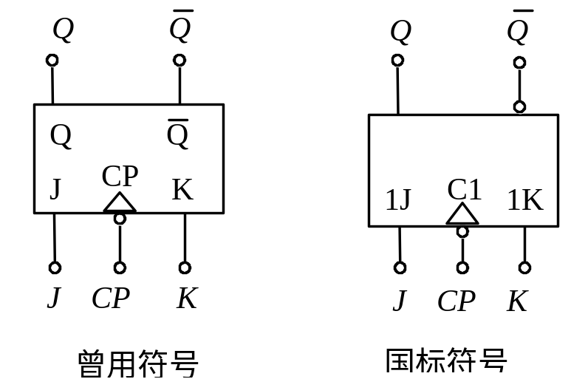
4.3.2 边沿JK触发器
一、电路组成及其工作原理
如右图所示在边沿D触发器的基础上，增加三个门G₁、G₂、G₃，把输出Q馈送回G₁、 G₃便构成了边沿JK触发器。
Q
Q
&
&
&
&
逻辑符号如下图所示。
1
&
&
1
G₁
&
&
J
≥
1
G₂
≥
1
1
&
D
K
G₃
CP

Slide 45
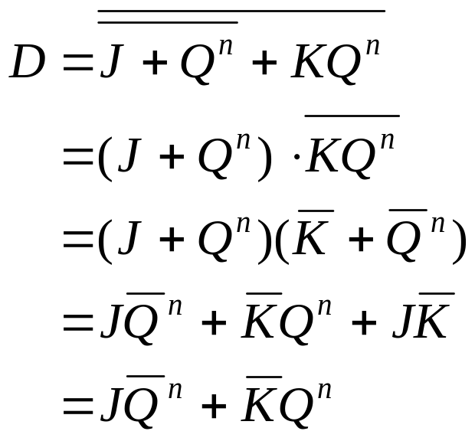
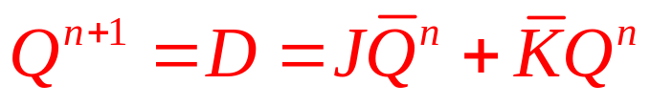
二、工作原理
1、D的逻辑表达式
Q
Q
&
&
&
&
1
&
&
1
2、特性方程
将上式代入边沿D触发器的特性方程，可以得到：
G₁
&
&
J
≥
1
G₂
≥
1
1
&
D
K
G₃
CP
CP下降沿时刻有效

Slide 46
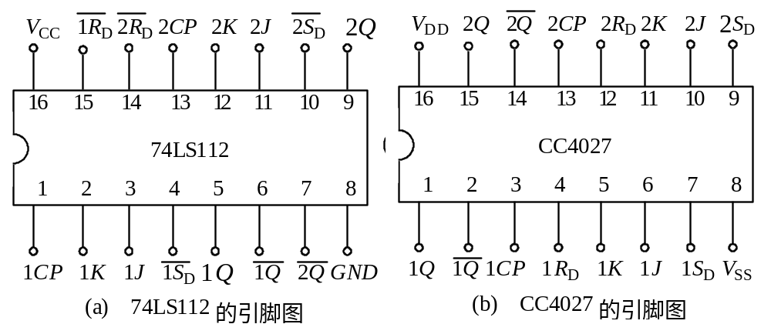
二、集成边沿JK触发器
①74LS112为CP下降沿触发，其异步输入端R_{D}和S_{D}为低电平有效。
②CC4027为CP上升沿触发，且其异步输入端R_{D}和S_{D}为高电平有效。
注
意

Slide 47
1、CMOS边沿JK触发器CC4027
CC4027的特性表
当R_{D}=S_{D}=0时，CP上升沿瞬间，触发器按照特性方程Q^{n+1}=JQ^{n}+KQ^{n}的规定转换状态，CP下降沿无效，即CP下降沿不起作用，相应地触发器仍维持原来状态不变。
当异步输入端工作时，J、K、Q^{n}、CP均无效，即对Q^{n+1}不起作用，触发器输出端的状态仅决定于R_{D}、S_{D}的取值，当R_{D}S_{D}＝01时置1，R_{D}S_{D}＝10时置0， R_{D}S_{D}＝11不允许。
J K Q_{n} R_{D} S_{D} CP
Q^{n+1}
注
0 0 0 0 0 ↑
0 0 1 0 0 ↑
0 1 0 0 0 ↑
0 1 1 0 0 ↑
1 0 0 0 0 ↑
1 0 1 0 0 ↑
1 1 0 0 0 ↑
1 1 1 0 0 ↑
0
1
0
0
1
1
1
0
保持
同步置0
同步置1
翻转
× × 0 0 0 ↓
× × 1 0 0 ↓
0
1
不变
× × × 0 1 ×
× × × 1 0 ×
× × × 1 1 ×
1
0
不用
异步置1
异步置0
不允许

Slide 48
2、TTL边沿JK触发器74LS112
74LS112的特性表
当R_{D}=S_{D}=1时，CP下降沿瞬间，触发器按照特性方程Q^{n+1}=JQ^{n}+KQ^{n}的规定转换状态，CP上升沿无效，即CP上升沿不起作用，相应地触发器仍维持原来状态不变。
当异步输入端工作时，J、K、Q^{n}、CP均无效，即对Q^{n+1}不起作用，触发器输出端的状态仅决定于R_{D}、S_{D}的取值，当R_{D}S_{D}＝01时置0，R_{D}S_{D}＝10时置1， R_{D}S_{D}＝00不允许。
J K Q_{n} R_{D} S_{D} CP
Q^{n+1}
注
0 0 0 1 1 ↓
0 0 1 1 1 ↓
0 1 0 1 1 ↓
0 1 1 1 1 ↓
1 0 0 1 1 ↓
1 0 1 1 1 ↓
1 1 0 1 1 ↓
1 1 1 1 1 ↓
0
1
0
0
1
1
1
0
保持
同步置0
同步置1
翻转
× × 0 1 1 ↑
× × 1 1 1 ↑
0
1
不变
× × × 0 1 ×
× × × 1 0 ×
× × × 0 0 ×
1
0
不用
异步置0
异步置1
不允许

Slide 49
三、边沿JK触发器的主要特点
1、CP边沿（上升沿或下降沿）触发
在CP脉冲上升沿（或下降沿）时刻，触发器按照特性方程的规定转换状态，其他时间里，J、K不起作用。
2、抗干扰能力强
因为只在触发沿甚短的时间内触发，其他时间输入信号对触发器不起作用，保证信号的可靠接收。
3、功能齐全，使用灵活方便
具有置1、置0、保持、翻转四种功能。

Slide 50
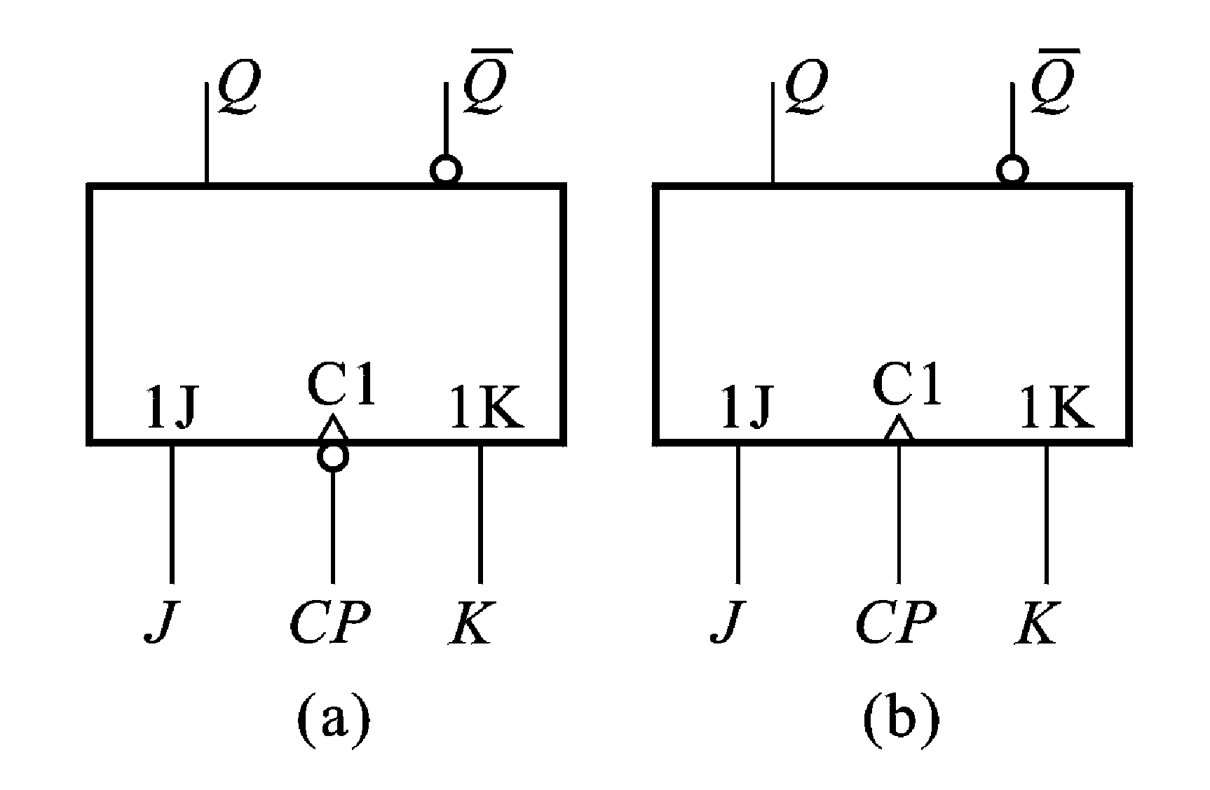
4.3.3 边沿触发器的功能分类、
功能表示方法及转换
一、边沿触发器逻辑功能分类
1、JK触发器
凡具有保持、置1、置0、翻转功能的电路都称为JK型时钟触发器，简称JK触发器。

Slide 51
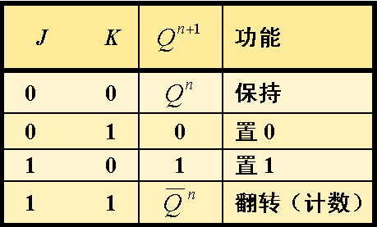
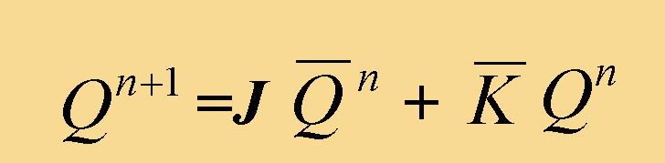
特性表
特性方程
CP下降沿(或上升沿)有效

Slide 52
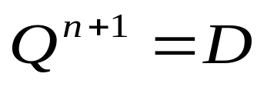
2、D型触发器
凡具有置1、置0功能的电路都称为D型时钟触发器，简称D型触发器或D触发器。
Q
Q
Q
Q
特性表
1D
C1
1D
C1
D
Q^{n+1}
功能
D
CP
D
CP
0
0
置0
(a)
(b)
1
1
置1
特性方程
CP下降沿(或上升沿)时刻有效

Slide 53
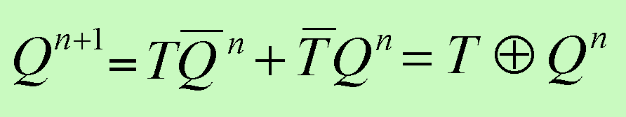
3、T型触发器
凡具有保持、翻转功能的电路，即当T=0是保持状态不变，T=1时翻转的电路，都称为T型时钟触发器，简称T型触发器或T触发器。
⑴ 特性表
⑶ 逻辑符号
T Q^{n}
Q^{n+1}
注
Q
Q
0 0
0 1
0
1
保持
1 0
1 1
1
0
C1
翻转
1T
⑵ 特性方程
T
CP
CP下降沿(或上升沿)有效

Slide 54
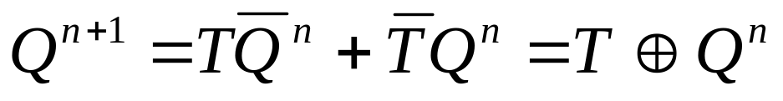
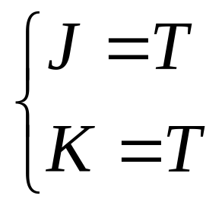

JK触发器→T触发器
T触发器特性方程：
与JK触发器的特性方程比较，得：

Slide 55
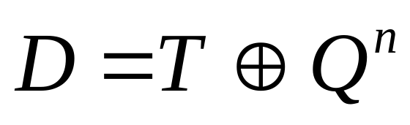
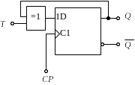
D触发器→T触发器

Slide 56
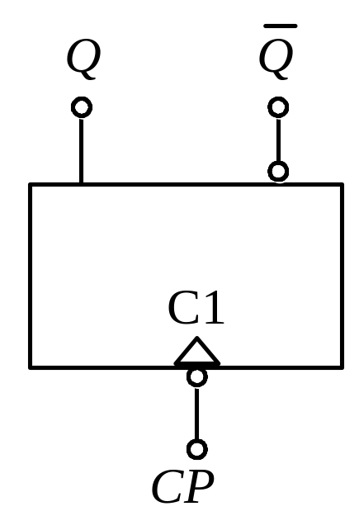

3、T’型触发器
凡是每来一个时钟脉冲就翻转一次的电路，都称为T’型时钟触发器。
⑴ 逻辑符号
⑵ 特性表
Q^{n} CP
Q^{n+1}
注
0 ↓
1 ↓
1
0
翻转
⑶ 特性方程
CP下降沿(或上升沿)有效

Slide 57
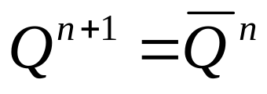
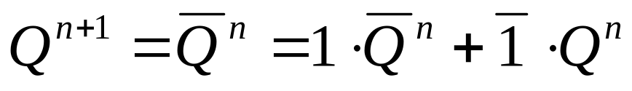
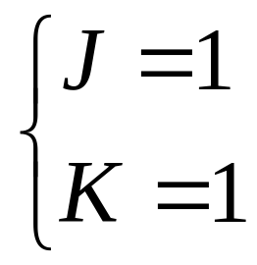

JK触发器→T’触发器
T’触发器的特性方程：
变换T’触发器的特性方程：
与JK触发器的特性方程比较，得：

Slide 58
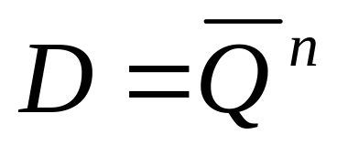
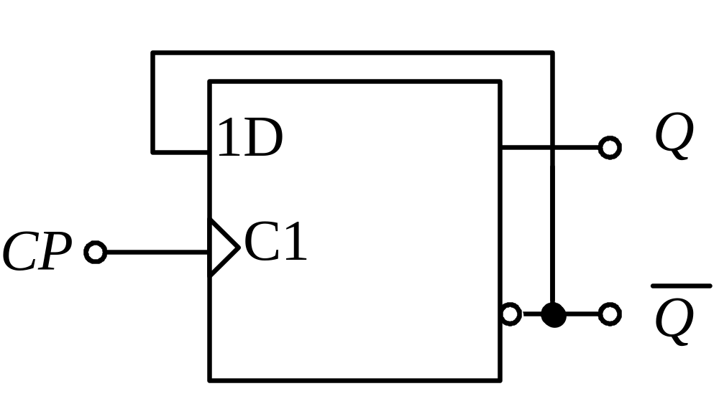
D触发器→T’触发器

Slide 59
二、边沿触发器逻辑功能表示方法
触发器逻辑功能的表示方法有特性表、卡诺图、特性方程、状态图和时序图5种。
1、特性表、卡诺图和特性方程
（1）特性表（真值表）
以表格形式描述触发器的逻辑功能。
（2）卡诺图
表达构成次态的各个最小项在逻辑上的相邻性。
（3）特性方程
用逻辑表达式概括触发器的逻辑功能。

Slide 60
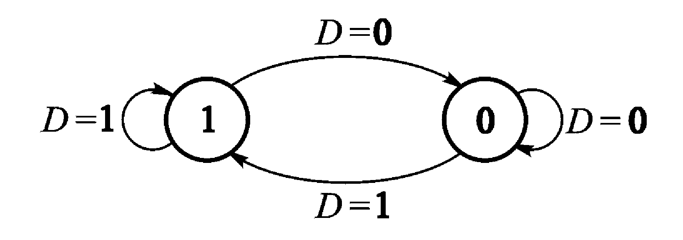
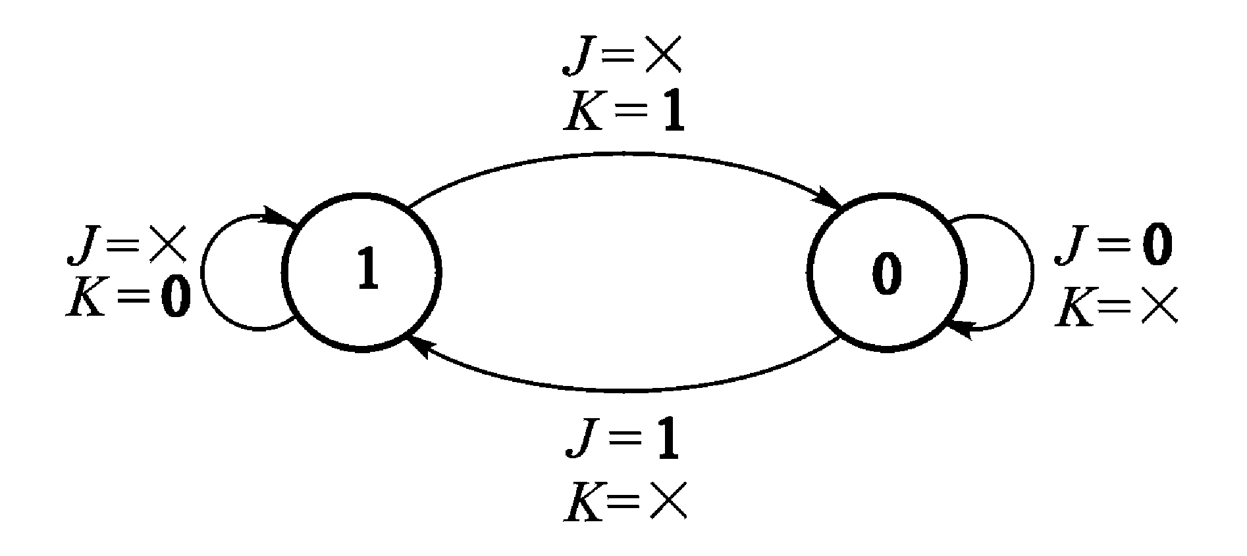
2、状态图和时序图
（1）状态图
表示触发器的状态转换关系及转换条件。
D触发器
JK触发器

Slide 61
（2）时序图
反应时钟脉冲CP、输入信号和触发器状态之间在时间上的对应关系。
以CP下降沿触发的JK触发器为例
CP
J
K
Q
Q

Slide 62
4.4 触发器的电气特性
4.4.1 静态特性
一、CMOS 触发器
由于 CMOS 触发器的输入、输出以 CMOS反相器
作为缓冲级，故特性与 CMOS 反相器相同，不赘述。
二、TTL 触发器
与 TTL 反相器相同，不赘述。

Slide 63

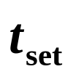
4.4.2 动态特性
一、输入信号的建立时间和保持时间
(一) 建立时间 t_{set}
指要求触发器输入信号 先于 CP 信号的时间。
CP
≥
≥
D
0 1 0
1 0 1
≥
≥
(二) 保持时间 t_{h}
指保证触发器可靠翻转， CP 到来后输入信号需保持的时间。
边沿 D 触发器的 t_{set} 和 t_{h} 均在 10 ns 左右。

Slide 64
二、时钟触发器的传输延迟时间
指从 CP 触发沿到达开始，到输出端 Q、Q 完成状态改变所经历的时间。
(一) t_{PHL}
为输出端由高电平变为低电平的传输延迟时间。
TTL 边沿 D 触发器7474， t_{PHL} ≥ 40 ns。
(二) t_{PLH}
7474， ≤ 25 ns。
为输出端由低电平变为高电平的传输延迟时间。
三、时钟触发器的最高时钟频率 f_{max}
由于每一级门电路的传输延迟，使时钟触发器的最高工作频率受到限制。
7474， f_{max} ≥ 15 MHz。

